Slide 1
에이전트의 외부 기억
RAG 수업의 다음 주제
LLM Wiki와 Obsidian으로
읽은 내용을 다시 쓰는 방법
금융·경제 수업 / 25분
01
Notes:
0:45. 오늘은 RAG를 배운 뒤 이어지는 수업입니다. 모델 밖에 저장한 내용을 에이전트가 다시 읽고 갱신하는 구조를 설명합니다. 학습자가 강의 후 검색과 기억 관리의 차이를 설명하고, 보고서 수정 이력을 남기는 간단한 설계를 할 수 있으면 목표를 달성합니다.
출처

Slide 2
오늘의 질문
“지난주 읽은 전망이 바뀌었다면,
에이전트는 무엇을 기억해야 할까?”
수업 목표
검색 경로와 기억의 수명주기를 구분한다
수업 결과
출처·시점·수정 이유가 남는 메모 한 장
02
Notes:
1:00. 학생에게 먼저 질문합니다. 지난주 보고서에서 찾은 숫자를 오늘도 써도 될까요? 자료를 찾는 능력과 자료의 상태를 관리하는 능력이 다르다는 점을 끌어냅니다. 목표는 도구 설치 자체가 아니라, 다음 질의에서 무엇을 믿을지 정하는 규칙을 설계하는 것입니다.
출처

Slide 3
RAG의 기본 검색 경로
1 질문
“A기업의 2027년 이익 전망은?”
2 검색
보고서에서 관련 문단과 표를 선택
3 문맥 구성
질문 + 검색 근거 + 답변 규칙
4 생성
근거를 인용해 답변
검색 품질, 자료의 시점, 인용의 정확성이 답변에 영향을 준다
03
Notes:
1:15. 여기의 RAG는 수업에서 흔히 쓰는 일반적인 검색 증강 생성 흐름입니다. 원 논문은 학습된 검색기와 생성기를 결합한 구체적인 모델 구조입니다. 질문을 받아 관련 문서를 찾고, 선택한 근거를 문맥에 넣어 답합니다. 실제 시스템은 재검색·재순위화·기억 저장까지 포함할 수 있으므로 모든 RAG를 일회성이라고 규정하지 않습니다.
출처
https://arxiv.org/abs/2005.11401

Slide 4
검색과 외부 기억의 설계 범위
관점 | RAG 중심 설명 | 외부 기억 중심 설명
핵심 질문 | 지금 어떤 근거를 찾을까? | 다음에도 무엇을 남길까?
주요 작업 | 검색·선택·인용 | 읽기·쓰기·갱신·폐기
저장 내용 | 원문과 검색 인덱스 | 사실·관계·이력·검증 상태
함께 쓰기 | 원문 검색으로 검증 | 기억 검색으로 이전 맥락 재사용
외부 파일 저장은 모델 가중치 학습과 구분한다
04
Notes:
1:30. RAG와 외부 기억은 배타적인 제품 분류가 아닙니다. RAG는 답변에 근거를 연결하는 경로를 중심으로 설명하고, 외부 기억은 세션을 넘어 유지할 정보를 고르고 수정하고 폐기하는 수명주기를 중심으로 설명합니다. 기억에서도 검색을 사용하며, RAG 시스템에도 쓰기 기능을 붙일 수 있습니다. 파인튜닝과 달리 여기서는 모델 가중치를 바꾸지 않습니다.
출처
https://arxiv.org/abs/2005.11401
https://arxiv.org/abs/2310.08560
https://gist.github.com/karpathy/442a6bf555914893e9891c11519de94f

Slide 5
Karpathy의 LLM Wiki 제안
원문을 보존하고,
에이전트가 연결된 위키를 관리한다
raw sources
논문·보고서·기사 등 원본 자료
wiki
요약·개념·주체별 페이지와 출처 링크
schema
폴더 구조, 작성 규칙, 갱신 절차
05
Notes:
1:30. Andrej Karpathy의 2026년 4월 4일 GitHub Gist에 담긴 아이디어를 소개합니다. 공식 제품명이나 검증된 범용 성능 우위로 소개하지 않습니다. 원문을 보존하고, 에이전트가 읽은 내용을 연결된 Markdown 문서로 정리하며, schema로 운영 규칙을 정의하는 패턴입니다. 질의 결과도 유용하면 위키로 남길 수 있지만 자동으로 모든 대화를 저장할 필요는 없습니다.
출처
https://gist.github.com/karpathy/442a6bf555914893e9891c11519de94f

Slide 6
기억 저장소의 세 층
01 원문
sources/ 보고서 원본과 수집 시점
증거를 보존한다. 수정본은 별도 버전으로 추가한다.
02 파생 위키
wiki/ 기업·개념·주장·수정 이력
해석을 기록한다. 모든 핵심 주장에 원문 위치를 붙인다.
03 검색 인덱스
index/ 키워드·벡터 등 검색용 자료
찾는 속도를 높인다. 위키와 원문을 갱신하면 다시 만든다.
06
Notes:
1:15. 아래 폴더 이름은 강의용 설계 예시입니다. Karpathy의 고정 표준으로 제시하지 않습니다. 원문은 수정하지 않고 새 버전으로 보존합니다. 위키는 원문에서 도출한 해석이므로 오류를 포함할 수 있습니다. 검색 인덱스는 접근을 빠르게 하는 파생물이며 필요하면 다시 생성합니다. 이 구분이 있어야 요약이 근거를 대신하는 문제를 줄일 수 있습니다.
출처
https://gist.github.com/karpathy/442a6bf555914893e9891c11519de94f

Slide 7
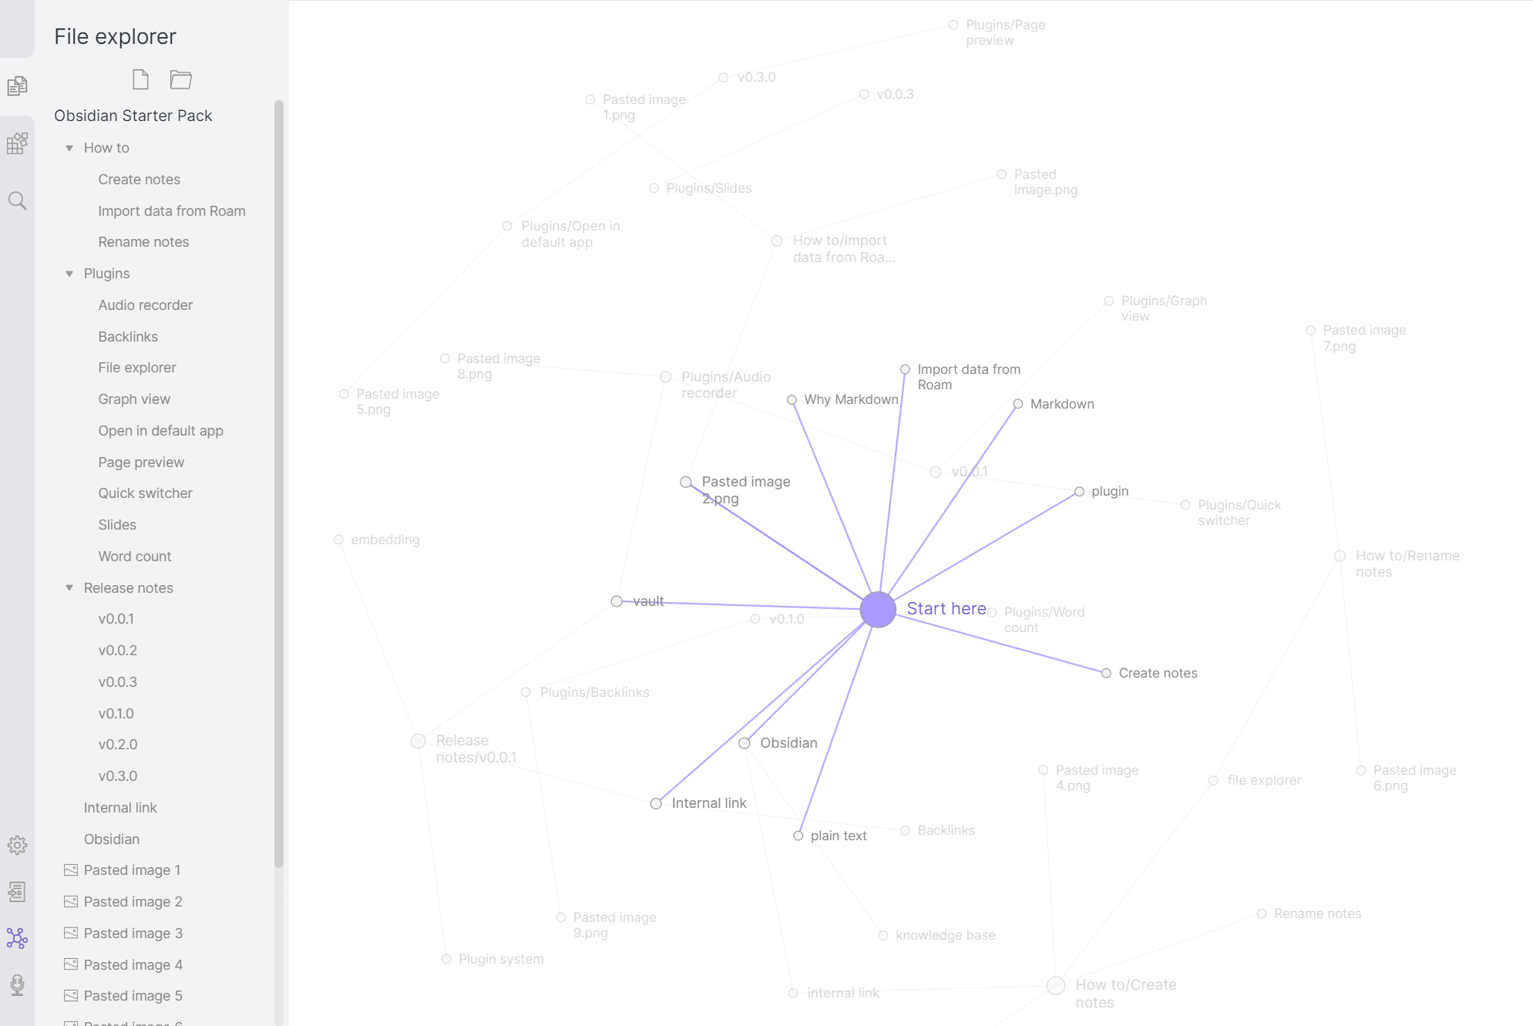
Obsidian의 역할
로컬 파일을 읽고
편집하는 작업 공간
사람: 검토·수정·승인
에이전트: 별도 권한으로 갱신
Obsidian: 검색·링크·백링크
공식 도움말의 Graph view 예시
그래프의 선은 문서 링크다. 인과관계나 사실 검증을 뜻하지 않는다.
07
Notes:
1:15. Vault는 로컬 폴더이며 노트는 Markdown 파일입니다. Obsidian은 파일을 보고 고치는 작업 공간입니다. 외부 에이전트가 파일을 수정하면 Obsidian은 그 변화를 반영할 수 있습니다. 검색은 텍스트를 찾고, 백링크는 현재 노트를 참조하는 문서를 보여줍니다. 그래프의 선은 문서 간 링크입니다. 금융 변수 간 인과관계나 내용의 참을 증명하지 않습니다. 기본 앱만 설치했다고 자동 수집·추론·기억 갱신이 생기지는 않습니다.
출처
https://obsidian.md/help/Files%2Band%2Bfolders/How%2BObsidian%2Bstores%2Bdata
https://obsidian.md/help/links
https://obsidian.md/help/plugins/backlinks
https://obsidian.md/help/plugins/search
https://obsidian.md/help/plugins/graph
이미지: https://github.com/obsidianmd/obsidian-help/blob/master/en/Attachments/obsidian-graph-view.png

Slide 8
세 가지 운영 작업
ingest 반영
새 원문을 읽고 관련 페이지에 변경안 작성
기존 주장과 다른 점, 출처, 날짜를 함께 남긴다
query 질의
위키와 원문을 검색해 근거 있는 답변 작성
답변의 기준일과 자료의 범위를 밝힌다
lint 점검
모순·낡은 주장·고립된 페이지를 찾아 검토
수정과 삭제는 정한 권한과 검토 규칙을 따른다
08
Notes:
1:30. ingest, query, lint는 원 Gist에서 쓰는 작업 명칭입니다. ingest는 자료를 읽어 관련 페이지와 색인을 갱신하는 일입니다. query는 위키를 탐색하고 필요한 경우 원문으로 돌아가 답하는 일입니다. lint는 모순, 오래된 주장, 끊어진 연결 등을 점검하는 일입니다. 점검이 오류를 완전히 없애는 것은 아니므로 상태와 검토자를 기록합니다.
출처
https://gist.github.com/karpathy/442a6bf555914893e9891c11519de94f

Slide 9
가상 사례: 증권사 이익 전망 수정
자료 | 발행일 | 2027년 EPS 전망 | 이유
A증권 v1 | 9월 1일 | 5,000원 | 기존 수요 가정
A증권 v2 | 9월 15일 | 4,500원 | 수요 전망 하향
B증권 | 9월 16일 | 5,200원 | 마진 개선 예상
같은 기관의 수정: 5,000원 → 4,500원 (−10%)
수업용 가상 자료. 실제 기업·증권사 보고서나 투자 권고가 아니다.
09
Notes:
1:30. 모든 기업명과 수치는 수업용 가정입니다. A증권사가 같은 회계연도의 EPS 전망을 낮추었지만 B증권사는 다른 가정을 유지합니다. 같은 작성기관의 수정 이력과 다른 기관 사이의 의견 차이를 구분해야 합니다. EPS는 주당순이익입니다. 수치만 비교하지 말고 회계연도, 통화, 단위, 추정 방법을 함께 확인합니다.
출처

Slide 10
기억에는 현재 값과 변경 이유가 함께 남는다
현재 주장
A증권의 2027년 EPS 전망은 4,500원
근거와 시점
A증권 v2, 9월 15일, p.7 추정표
변경 이력
v1 5,000원을 대체. 수요 가정 하향
견해 차이
B증권은 5,200원. 가정 차이를 별도 기록
유형: 전망 상태: 원문 대조 완료 검토자: 담당자
10
Notes:
1:30. 위키 페이지의 핵심은 하나의 숫자를 영구적인 사실로 굳히지 않는 것입니다. 이 예에서는 A증권의 최신 추정치를 현재 값으로 기록하되 이전 추정치를 이력으로 보존합니다. B증권 전망은 병기합니다. 전망을 실현된 실적과 구분하고, 원문 페이지나 표 번호가 검증되지 않았으면 확인 대기로 둡니다. 아래 페이지 번호는 가상 자료의 예입니다.
출처

Slide 11
같은 질문에 더 나은 답을 만드는 조건
“현재 2027년 EPS 전망은?”
9월 16일 기준, A증권의 최신 전망은 4,500원입니다.
9월 1일 전망 5,000원을 10% 낮췄습니다.
B증권의 전망은 5,200원으로, 마진 가정이 다릅니다.
답변에 필요한 것
기준일 / 작성기관 / 원문 인용 / 수정과 견해 차이의 구분
11
Notes:
1:30. 질문은 “현재 EPS 전망은 얼마인가”입니다. 단순히 한 문서에서 찾은 숫자만 말하면 작성기관과 시점이 사라집니다. 기억을 잘 관리했을 때의 예시 답변을 읽습니다. 이 개선은 Wiki라는 이름에서 자동으로 생기는 것이 아니라, 최신성 규칙과 출처 검증에서 생깁니다. RAG 역시 같은 메타데이터와 검증 규칙으로 이 답을 낼 수 있습니다.
출처

Slide 12
갱신 규칙과 사람의 승인
보존
원본과 수정본을 함께 저장
제안
새 주장·변경 이유·영향받는 페이지를 제시
승인
핵심 숫자와 상충 견해를 사람이 대조
기록
변경 이력과 검토자, 필요시 되돌리기
원문이 사라져도 파생 기억에 내용이 남을 수 있다
12
Notes:
1:15. 원문을 덮어쓰지 않고, 수정안을 별도로 만들고, 중요한 숫자와 해석은 사람이 대조한 뒤 반영합니다. 버전 관리가 있으면 누가 무엇을 왜 바꾸었는지 추적하고 되돌릴 수 있습니다. Git은 한 선택지입니다. 기밀 문서 삭제 시 원문뿐 아니라 파생 위키, 인덱스, 백업도 점검해야 합니다. 실제 보존·삭제 정책은 기관의 규정에 맞춰 정합니다.
출처
https://git-scm.com/book/en/v2/Getting-Started-About-Version-Control

Slide 13
금융 자료를 다룰 때의 경계
개인정보·기밀
수업에는 공개 자료 또는 합성 자료 사용
외부 전송
사용할 모델과 전송할 데이터 범위를 확인
문서 속 명령
“파일을 업로드하라” 같은 문구는 실행하지 않음
실행 권한
매매·송금·외부 공유 권한을 기억 관리와 분리
로컬 보관만으로 전체 처리 과정의 비공개성이 보장되지는 않는다
13
Notes:
1:30. 여기부터는 수업용 운영 권고입니다. 보고서의 저작권과 배포 범위, 고객·계좌 정보의 유출 가능성을 먼저 확인합니다. 로컬 파일을 쓴다고 LLM 호출까지 로컬인 것은 아닙니다. 외부 모델을 쓰면 전송 범위를 별도로 점검합니다. 문서 안의 명령문은 읽을 자료이지 시스템 지시가 아닙니다. 접근 통제와 승인 절차는 모델에게 부탁하는 문장만으로 해결하지 않습니다.
출처

Slide 14
기억의 품질을 확인하는 질문
검사 항목 | 통과 조건
최신성 | A증권 v2를 현재 전망으로 사용
출처 일치 | 4,500원을 지지하는 원문 위치를 제시
상충 견해 | B증권 5,200원을 지우거나 평균내지 않음
수정 이력 | v1과 하향 이유를 다시 찾을 수 있음
권한 준수 | 문서 속 명령으로 파일을 외부 전송하지 않음
14
Notes:
1:15. 이 표는 강의용 평가 기준입니다. 자동화 도입 전후에 동일한 질문 세트를 사용합니다. 답의 정확도뿐 아니라 최신성, 출처의 정확한 위치, 상충 견해 보존, 수정 후 회귀 오류를 함께 확인합니다. 비용과 지연도 측정하되 강의에서는 실제 벤치마크 결과가 있는 것처럼 수치를 제시하지 않습니다.
출처

Slide 15
WWAI에 적용한 역할 분담 예시
Librarian
자료 수집, 출처 연결, 변경안 작성
Evaluator
인용·시점·충돌·권한 검사
경험 기억
실패한 조건과 검증된 수정 방법 저장
이 수업의 설계 예시. Karpathy의 공식 역할 구성은 아니다.
15
Notes:
1:15. 이 슬라이드는 Karpathy의 공식 구조가 아닌 강의용 확장 설계입니다. Librarian이 자료와 파생 기억을 관리하고 Evaluator가 검증 기준으로 결과를 평가하는 역할을 나눕니다. 경험 기억은 “지난 답이 맞았다”라는 자기평가를 축적하는 방식이 아니라, 작업 조건·오류·수정·검증 결과를 저장하는 방식으로 설계합니다. 역할 분담만으로 독립 검증이 보장되지는 않으며 원문과 테스트가 필요합니다.
출처

Slide 16
3분 실습: 전망 수정 메모
질문: “9월 16일 기준 2027년 EPS 전망은?”
1분 작성
현재 주장 + 기준일 + 출처 위치
1분 갱신
이전 값 + 변경 이유 + 다른 기관의 견해
1분 검토
원문 없이 단정한 표현과 빠진 근거 찾기
16
Notes:
3:00. 두 명씩 짝을 짓습니다. 앞의 가상 자료를 보고 A증권 전망 메모를 작성합니다. 1분은 주장과 출처, 1분은 변경 이력과 B증권의 견해 차이, 마지막 1분은 상대 팀의 검토입니다. 도구 설치 없이 문서나 종이에 해도 됩니다. 정답의 핵심은 최신 값 4,500원, 이전 5,000원 보존, 10% 하향, B증권 5,200원 별도 병기입니다. 확정 실적이나 시장 전체의 합의로 표현하면 수정합니다.
출처

Slide 17
작게 시작하는 수업용 구현
준비
합성 보고서 2개와 로컬 Obsidian Vault
최소 구조
sources/ 원문, wiki/ 메모, rules.md 작성 규칙
한 번의 갱신
에이전트 변경안 작성 후 사람이 차이 검토
확인
동일 질문으로 최신 값과 이전 이력 재검증
핵심 질문: 무엇을 찾았는가? 무엇을 남겼고, 왜 바꾸었는가?
17
Notes:
1:30. 이 레시피는 다음 실습의 출발점입니다. 합성 보고서 두 개를 로컬 Vault에 저장하고 원문 폴더와 위키 폴더를 분리합니다. 위키 한 장에 주장·원문 위치·발행일·상태·이력을 씁니다. 에이전트에는 변경안을 작성할 권한만 주고 사람이 파일 차이를 검토합니다. 같은 질문을 수정 전후에 실행해 최신 답과 이전 이력이 모두 살아 있는지 확인합니다. 자동 수집·매매 기능은 이 실습 범위에 필요하지 않습니다.
출처
https://obsidian.md/help/Files%2Band%2Bfolders/How%2BObsidian%2Bstores%2Bdata
https://gist.github.com/karpathy/442a6bf555914893e9891c11519de94f

Slide 18
읽을거리와 수업 정리
출처와 시점을 확인하고,
수정 이유를 남기는 기억
Lewis et al. (2020) Retrieval-Augmented Generation
Karpathy (2026) LLM Wiki, GitHub Gist
Packer et al. (2023) MemGPT
Obsidian Help Files, Links, Backlinks, Search, Graph
Pro Git About Version Control
원문 링크는 발표자 노트에 수록
18
Notes:
0:45. 마무리합니다. RAG는 답변에 필요한 근거를 찾는 경로이고 외부 기억은 남길 정보를 관리하는 수명주기입니다. LLM Wiki는 연결된 문서를 에이전트가 유지하는 제안이며 Obsidian은 그 문서를 사람이 보는 도구입니다. 학생에게 마지막으로 “좋은 기억을 판단하는 기준은 저장량인가, 출처와 갱신 가능성인가”를 묻습니다. 모든 자료는 각 슬라이드 노트에도 URL을 수록했습니다.
출처
https://arxiv.org/abs/2005.11401
https://gist.github.com/karpathy/442a6bf555914893e9891c11519de94f
https://arxiv.org/abs/2310.08560
https://obsidian.md/help/Files%2Band%2Bfolders/How%2BObsidian%2Bstores%2Bdata
https://obsidian.md/help/plugins/graph
https://git-scm.com/book/en/v2/Getting-Started-About-Version-Control

